Slide 1

الفصل السادس:الكسور الاعتيادية
٦-٤ الأعداد الكسرية
الفصل
الكسور الاعتيادية
٦
صفحة ٦٤

Slide 2



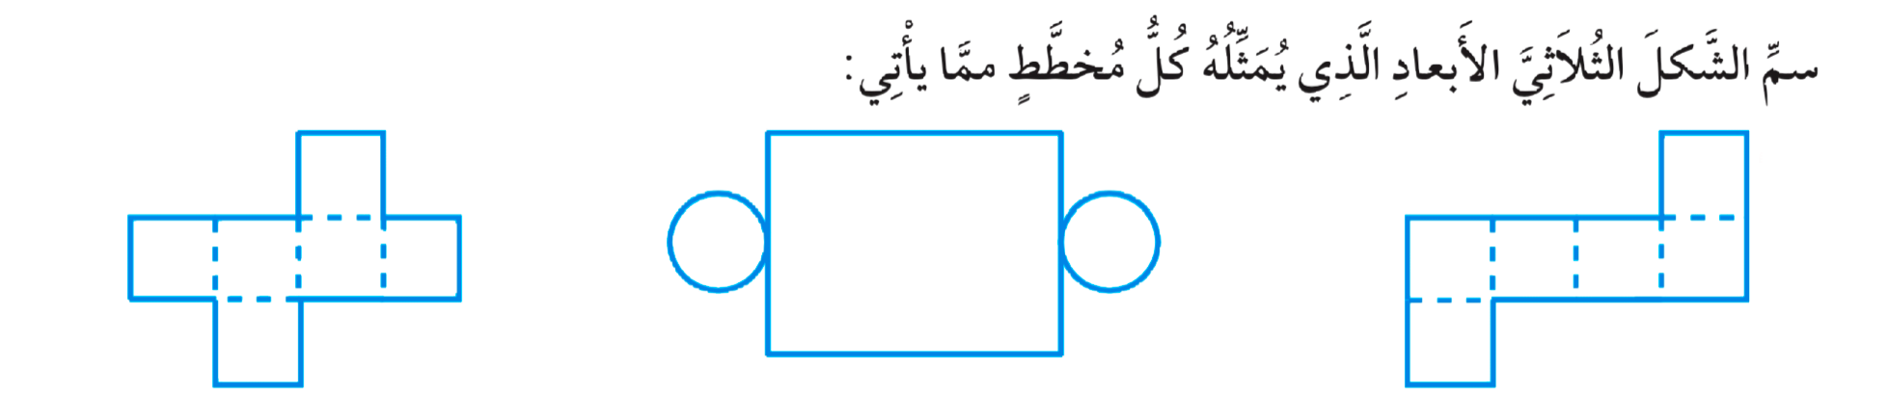
تعزيز مهارة
المهارة ٧: تعرف وصف الاشكال ثلاثية الأبعاد و مخططاتها
اشترت سمر خرزة كبيرة لتعلقها في عقدها ، فإذا كان للخرزة ٥ أوجه ، ٩ أحرف ، ٦ رؤوس . فما الشكل الذي تمثله الخرزة ؟
التركيز | فكرة الدرس | المفردات | التدريس | استعد | أمثلة | التدريب | تأكد | مهارات عليا | التقويم | تقويم ختامي | الواجب

Slide 3
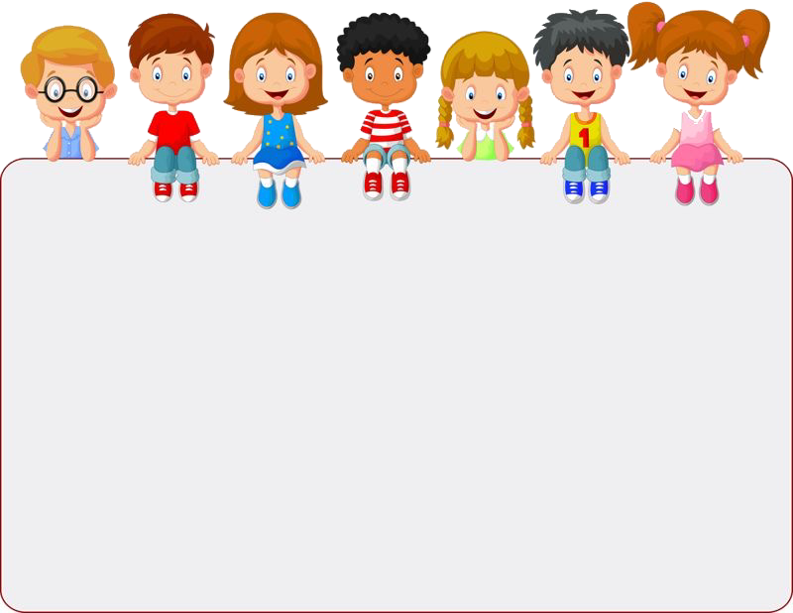
جدول التعلم
ماذا تعلمت
ماذا أريد أن أعرف
ماذا أعرف
5
4
1
2
3
التركيز | فكرة الدرس | المفردات | التدريس | استعد | أمثلة | التدريب | تأكد | مهارات عليا | التقويم | تقويم ختامي | الواجب

Slide 4




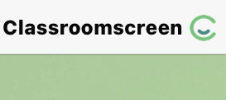
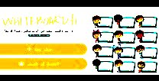
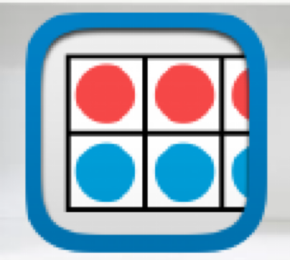




أدوات
نشاط
التركيز | فكرة الدرس | المفردات | التدريس | استعد | أمثلة | التدريب | تأكد | مهارات عليا | التقويم | تقويم ختامي | الواجب

Slide 5
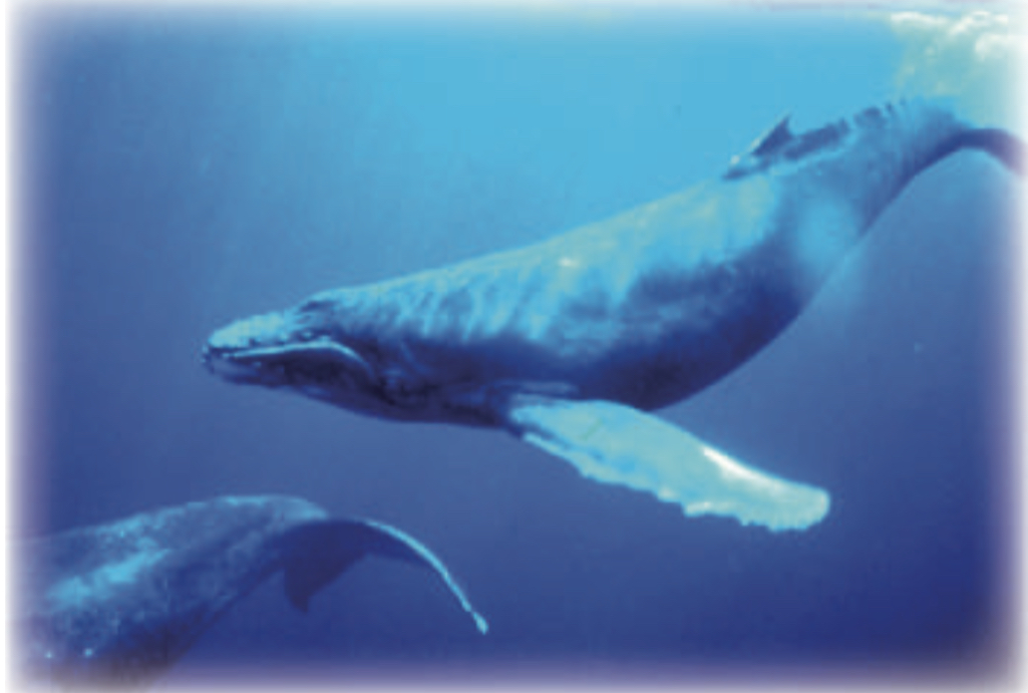
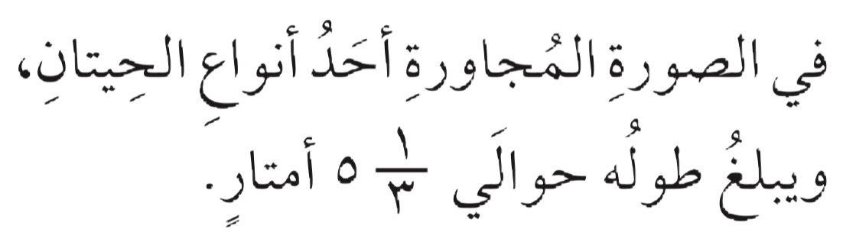
استعد
أدوات
نشاط
التركيز | فكرة الدرس | المفردات | التدريس | استعد | أمثلة | التدريب | تأكد | مهارات عليا | التقويم | تقويم ختامي | الواجب

Slide 6
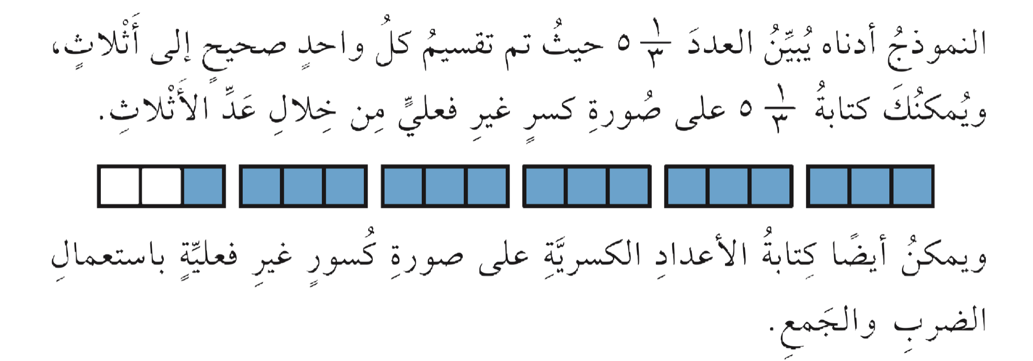
استعد
أدوات
نشاط
التركيز | فكرة الدرس | المفردات | التدريس | استعد | أمثلة | التدريب | تأكد | مهارات عليا | التقويم | تقويم ختامي | الواجب

Slide 7
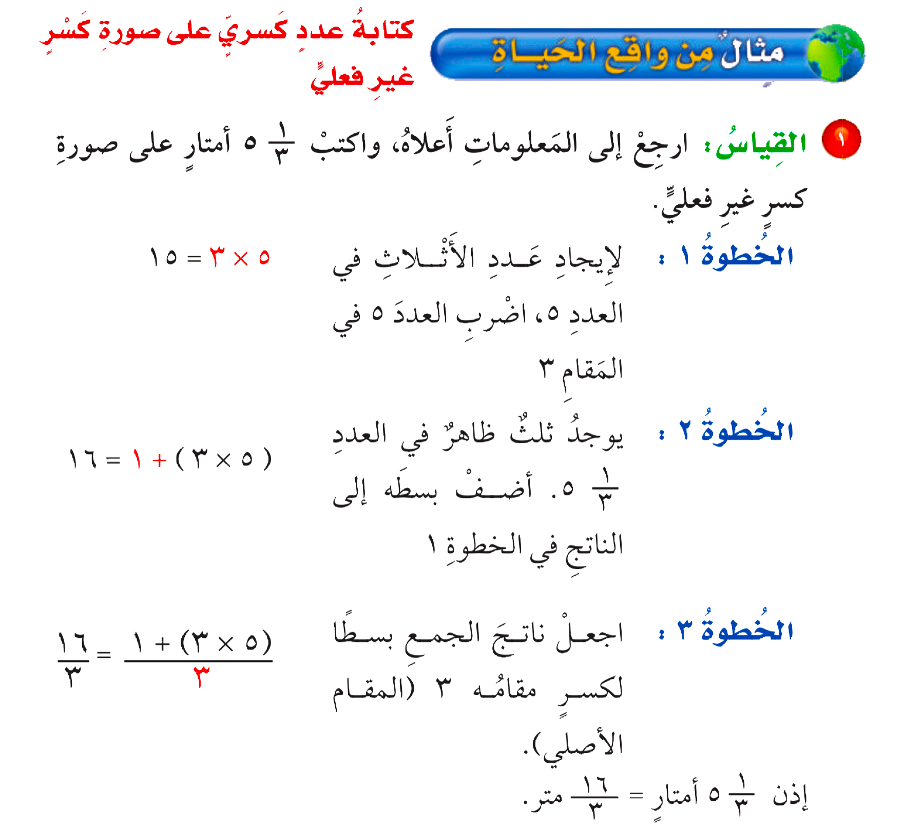

مثال
أدوات
نشاط
التركيز | فكرة الدرس | المفردات | التدريس | استعد | أمثلة | التدريب | تأكد | مهارات عليا | التقويم | تقويم ختامي | الواجب

Slide 8
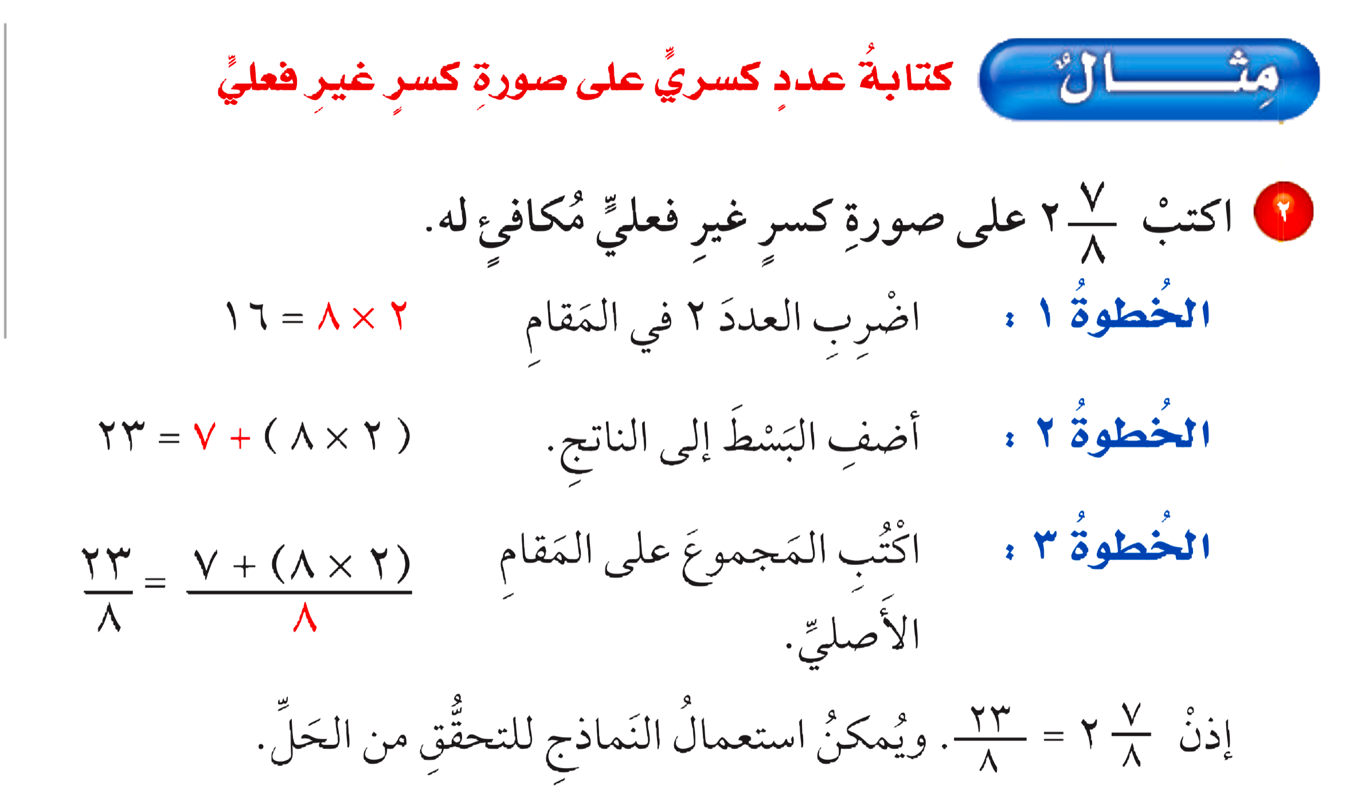
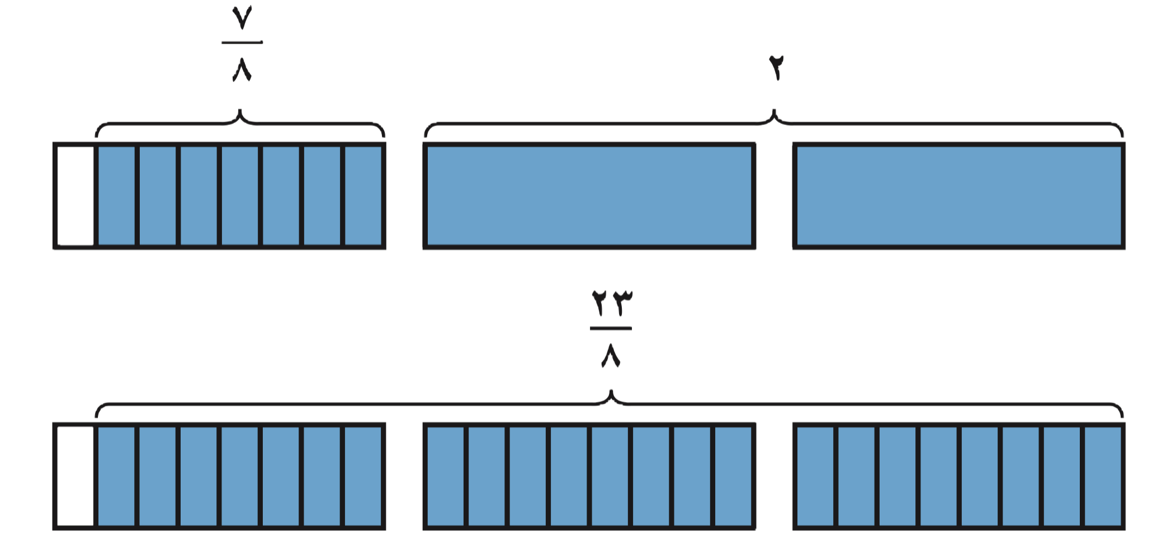
مثال
أدوات
نشاط
التركيز | فكرة الدرس | المفردات | التدريس | استعد | أمثلة | التدريب | تأكد | مهارات عليا | التقويم | تقويم ختامي | الواجب

Slide 9
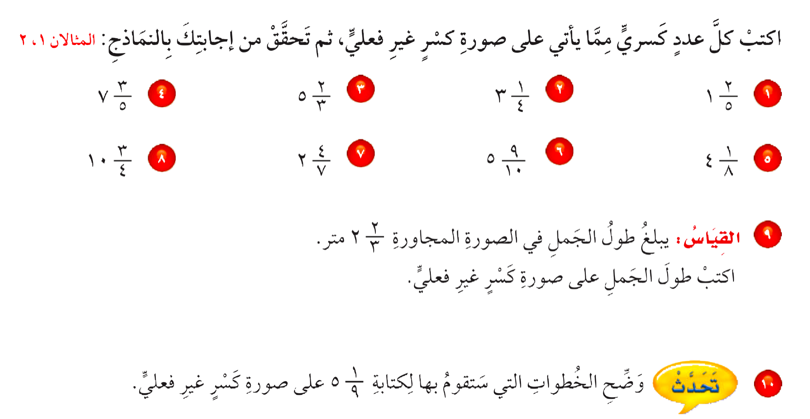

تـــــــأكد
أدوات
نشاط
الحل
التركيز | فكرة الدرس | المفردات | التدريس | استعد | أمثلة | التدريب | تأكد | مهارات عليا | التقويم | تقويم ختامي | الواجب

Slide 10
تـــــــأكد
٧
( ٥ × ١) + ٢
أدوات
=
=
٥
٥
١٣
( ٤ × ٣) + ١
=
=
٤
٤
١٧
(٣ × ٥) + ٢
=
=
٣
٣
نشاط
التركيز | فكرة الدرس | المفردات | التدريس | استعد | أمثلة | التدريب | تأكد | مهارات عليا | التقويم | تقويم ختامي | الواجب

Slide 11
تـــــــأكد
٣٨
( ٥ × ٧) + ٣
أدوات
=
=
٥
٥
٣٣
( ٨ × ٤) + ١
=
=
٨
٨
٥٩
(١٠ × ٥) + ٩
=
=
١٠
١٠
نشاط
التركيز | فكرة الدرس | المفردات | التدريس | استعد | أمثلة | التدريب | تأكد | مهارات عليا | التقويم | تقويم ختامي | الواجب

Slide 12
تـــــــأكد
١٨
(٧ × ٢) + ٤
أدوات
=
=
٧
٧
٤٣
(٤ × ١٠) + ٣
=
=
٤
٤
نشاط
التركيز | فكرة الدرس | المفردات | التدريس | استعد | أمثلة | التدريب | تأكد | مهارات عليا | التقويم | تقويم ختامي | الواجب

Slide 13
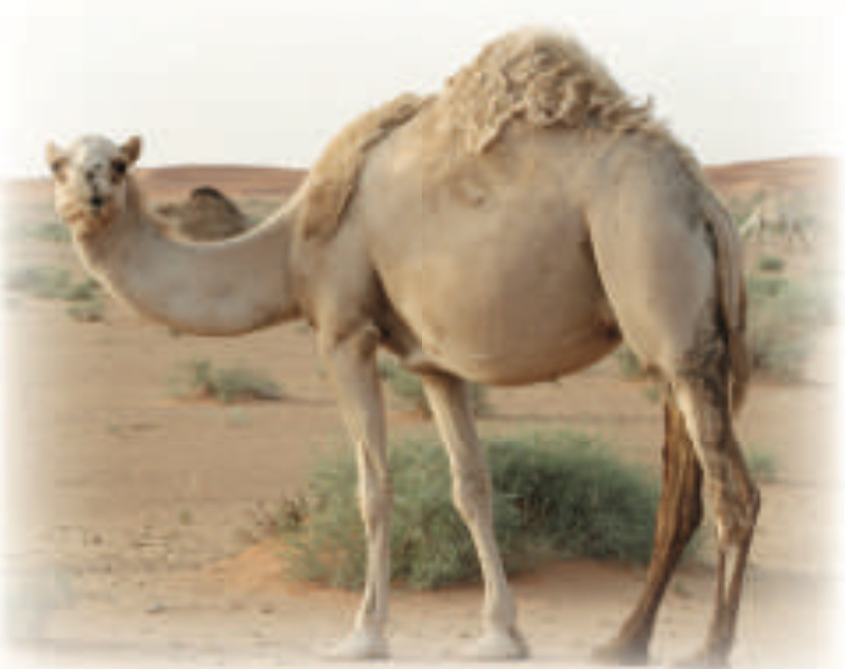
تـــــــأكد
أدوات
نشاط
الحل
التركيز | فكرة الدرس | المفردات | التدريس | استعد | أمثلة | التدريب | تأكد | مهارات عليا | التقويم | تقويم ختامي | الواجب

Slide 14
تـــــــأكد
أدوات
٨
(٣ × ٢) + ٢
٢
=
=
متر
٢
٣
٣
٣
نشاط
التركيز | فكرة الدرس | المفردات | التدريس | استعد | أمثلة | التدريب | تأكد | مهارات عليا | التقويم | تقويم ختامي | الواجب

Slide 15
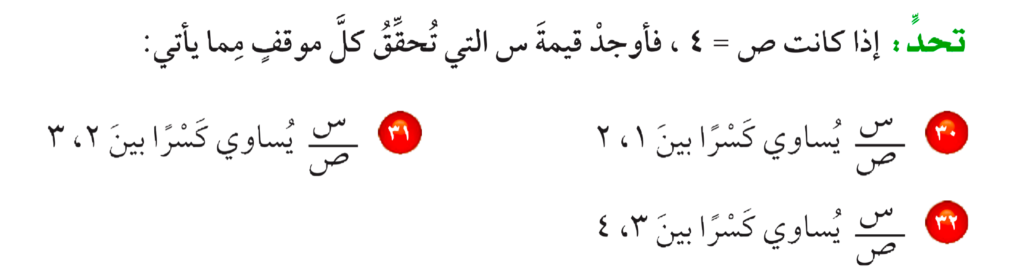
مسائل مهارات عليا
أدوات
نشاط
الحل
التركيز | فكرة الدرس | المفردات | التدريس | استعد | أمثلة | التدريب | تأكد | مهارات عليا | التقويم | تقويم ختامي | الواجب

Slide 16
مسائل مهارات عليا
٥
(٤ × ١) + ١
١
أدوات
س = ٥
=
=
=
١
٤
٤
٤
١١
(٤ × ٢) + ٣
٣
س = ١١
=
=
=
٢
٤
٤
٤
١٤
(٤ × ٣) + ٢
٢
س = ١٤
=
=
=
٣
٤
٤
٤
نشاط
التركيز | فكرة الدرس | المفردات | التدريس | استعد | أمثلة | التدريب | تأكد | مهارات عليا | التقويم | تقويم ختامي | الواجب

Slide 17



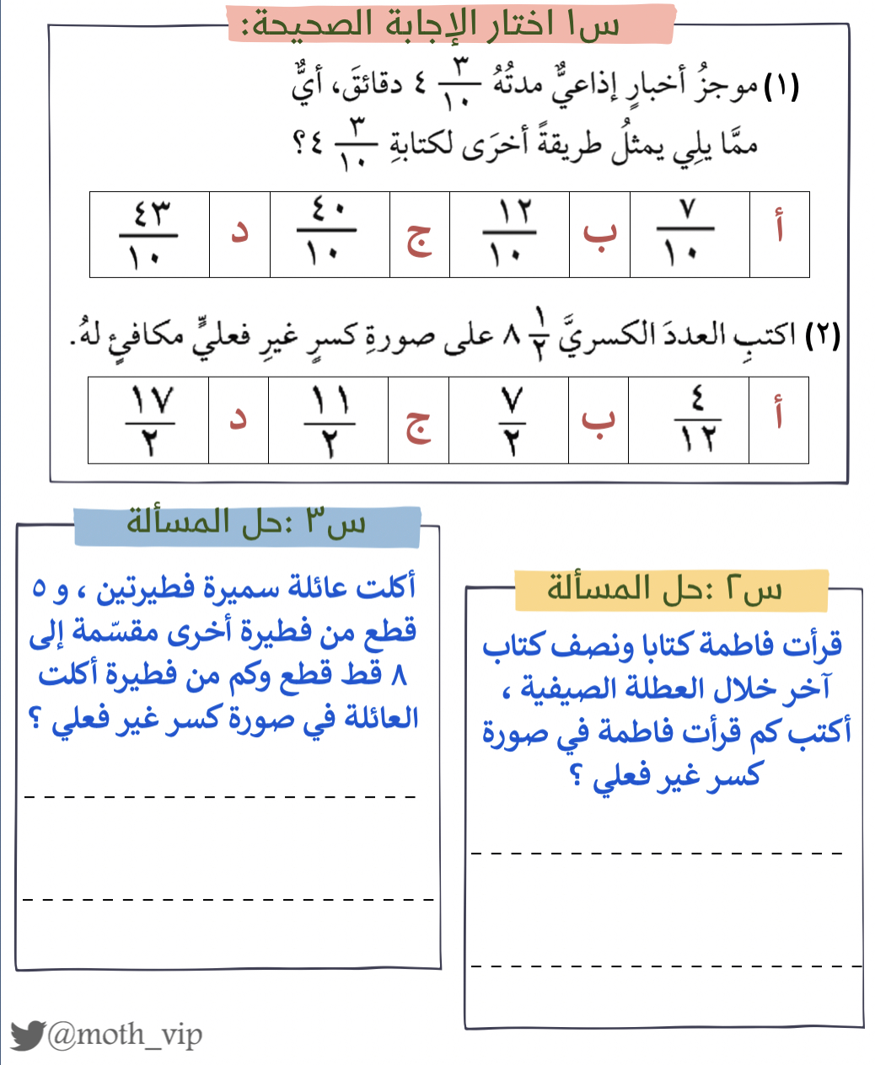

أدوات
تقويم ختامي
نشاط
التركيز | فكرة الدرس | المفردات | التدريس | استعد | أمثلة | التدريب | تأكد | مهارات عليا | التقويم | تقويم ختامي | الواجب

Slide 18
الواجــــب
١٥ ، ٢٦ ، ٢٧
سؤال :
٦٥
صفحة :
ختاماً
التعليم ليس استعداد للحياة، بل انه الحياة.
التركيز | فكرة الدرس | المفردات | التدريس | استعد | أمثلة | التدريب | تأكد | مهارات عليا | التقويم | تقويم ختامي | الواجب

